Slide 1
システム別エネルギー消費量

Slide 2
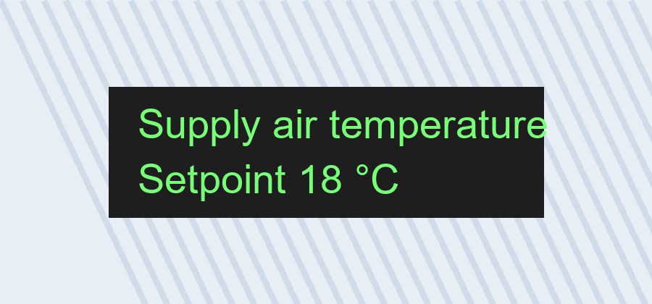

撮影写真

